Slide 1
Ветераны минувшей войны.

Slide 2
Муниципальное казённое образовательное учреждение
Дивинская средняя общеобразовательная школа
Болотнинского района Новосибирской область
Историко – краеведческий музей.
«Пусть мне твердят, что есть края иные,
Что в мире есть иная красота,
А я люблю свои места родные,
Свои родные, милые края».
Руководитель: Триппель Л.А.

Slide 3
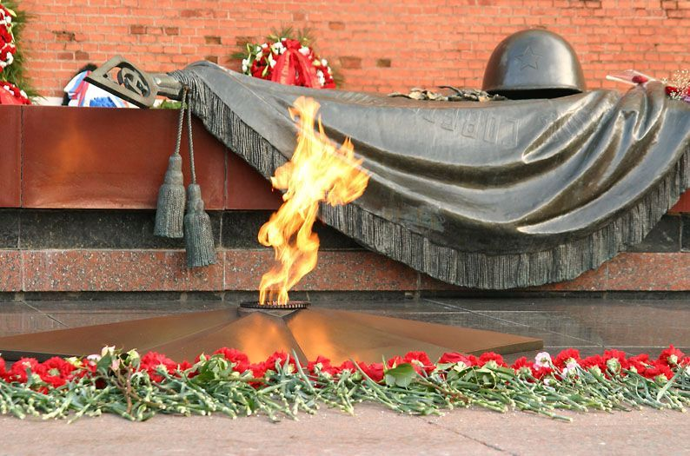
Они защищали Родину!

Slide 4
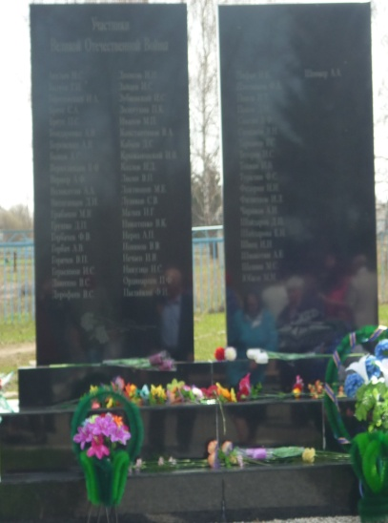
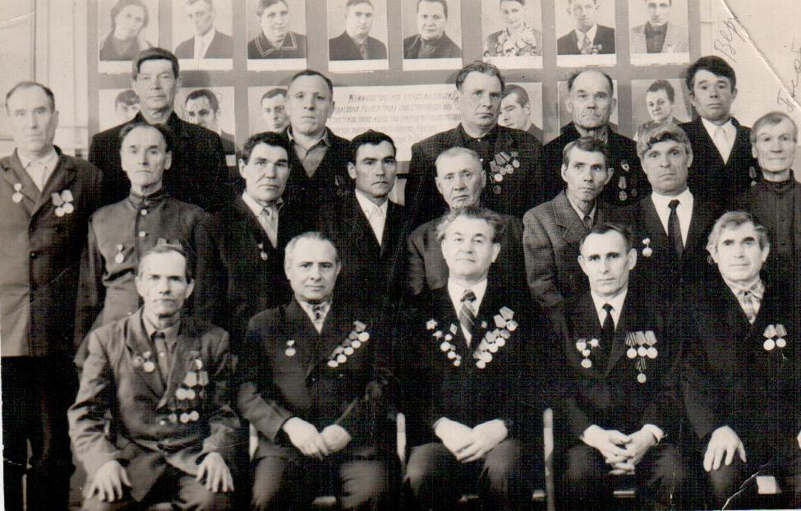
Прошла война, прошла страда Но боль взывает к людям: «Давайте, люди, никогда об этом не забудем».

Slide 5
«Ветераны минувшей войны»
Май, весна и счастливые лица,
День Победы, и нет ей цены.
Низко, низко хочу поклониться
Ветеранам минувшей войны.
Не однажды рискуя собою,
Сколько мужества, сил было в вас.
Два словечка простых "Я прикрою"
Вы в бою повторяли не раз.
Сколько павших в боях за Отчизну
Не обняли своих матерей,
Сколько тысяч загубленных жизней
Не вернулись из концлагерей.
Ад войны проплывет пред очами,
И слезой затуманится взгляд.
До сих пор ноет сердце ночами
Или старые раны болят.
Тихо вышел во двор на минутку
И, страдая от ноющих ран,
Закурил, как в войну, самокрутку
На крылечке седой ветеран.
Над землею полоска тумана,
Расцветает салют вдалеке.
А у старенького ветерана
Покатилась слеза по щеке.

Slide 6
Семьдесят лет отделяет нас от того майского светлого дня, когда прогремели победные залпы, известив мир об окончании Великой Отечественной войны. Нацистская Германия была уничтожена, и светские солдаты расписались на стенах рейхстага. Позади остались дни и ночи страшного напряжения нашего народа в невиданном до сих пор сражении, когда каждый час, каждый миг требовали всё новые и новые жертвы. Наша Родина за свою независимость и свободу заплатила невиданную цену, и поэтому в народной памяти Великая Отечественная война и сегодня отзывается несмолкающим духом, в котором слышится не проходящая боль. У нас нет ни одной семьи, которой не коснулась бы война.
Всё меньше остаётся ветеранов, свидетелей и участников тех героических лет, и тем ценнее становятся любые исторические свидетельства и воспоминание, поэтому что из них, пропущенных через сердце, и складывается правда о войне.

Slide 7
Так исторически сложилось, что из самой Дивинки на фронт не ушёл ни один солдат. Зато 42 солдата-победителя пришли на нашу землю с полей сражений. В 1941 году в Дивинку эвакуировали Глебовскую птицефабрику (из-под Москвы), а с ними и птичниц. После войны солдаты-победители возвращались к своим жёнам, к своим семьям. У нас в посёлке проживало 62 ветерана Великой Отечественной войны. В нашем школьном музее собран материал, воспоминания о всех-62 ветеранах Великой Отечественной войны. На фотографиях они молодые, красивые, здоровые. Смотришь на фотографии ветеранов Великой Отечественной войны и о каждом хочется рассказать, поведать о их солдатской военной жизни. Простые, обыкновенные парни и девчата, которым во время войны было чуть больше 20 лет. Из биографических справок мы знаем о том, кем они были до войны. Хлебороб, рабочий, учитель, шофёр, партийный работник-люди самых мирных профессий. Но когда над Родиной повисла смертная опасность, они встали на защиту её.
После окончания Великой Отечественной войны прошло 70 лет. Время стирает в памяти многое. Однако ему неподвластно героическое прошлое нашего народа. И его героизм, совершенный в боях с врагами бессмертных. Память наша будет всегда хранить имена наших земляков-ветеранов Великой Отечественной войны.

Slide 8
Проходят годы, идут десятилетия, но вечно в памяти народной будут страшные сороковые годы. Это годы великой Отечественной войны. Нет у нас в стране семьи, которой бы не коснулась это роковая дата.
Раньше я не понимала почему 9 мая моя бабушка плачет (хотя она родилась после войны), тихонько вытирая слезинки. Почему такие грустные мама и папа, а сейчас понимаю какою ценою достался нам, нашему народу праздник со слезами на глазах.
Сегодня у нас в Дивинке не осталось ни одного ветерана – ветеранов той войны. Но мы помним всех поимённо, храним их фотографии, документы, воспоминания, пишем рассказы о их жизни.
Встречаемся с их родственниками. Я знаю, пройдёт много времени и сменится ни одно поколение живущих людей, которые победили в такой страшной войне. Пять лет назад в нашем посёлке состоялось торжественное открытие памятника воинам ветеранам Великой Отечественной войны.
Это дань уважения тем, кто отстоял нашу Родину, кто победил такого страшного врага.

Slide 9
К сожалению, ни один ветеран не дожил до этого торжественного момента, но мы внуки, правнуки всегда будем помнить и чтить их подвиги на благо нашей Родины. Ведь каждый житель нашего села найдёт памятнике имя своего родственника. Идя в школу, я часто вижу, как ребятишки встают на цыпочки, чтобы прочитать фамилию деда, прадеда, прапрадеда. И я тоже подхожу к памятнику и нахожу фамилии двух своих прадедов, я горжусь ими. Мы сделаем всё, чтобы люди помнили тех, кто отдал свою жизнь за нас, за наше будущее. И чтобы в каждом уголочке знали – мы помним Вас! Мы вас не забудем!
Я никогда не видела взрывов войны, не испытывала голода и холода, потери близких и родных мне людей. Но я с уверенностью могу сказать, что мои друзья, товарищи будем делать всё чтобы люди помнили всех, тех кто отдал свою жизнь за нас, за наше будущее.

Slide 10
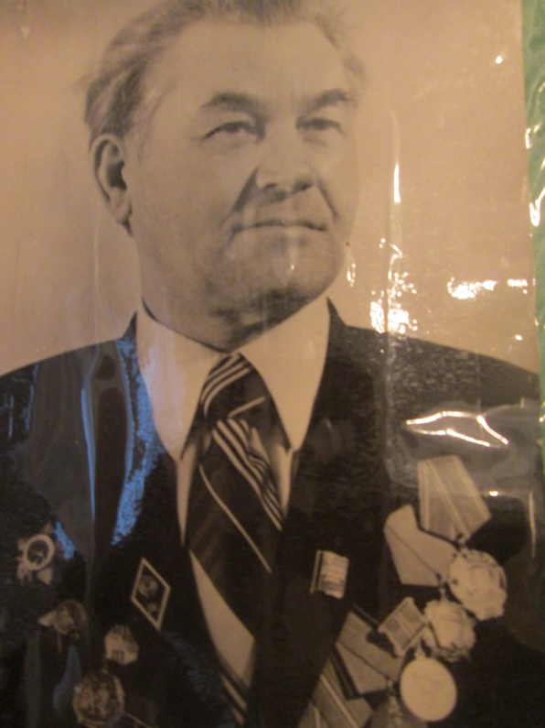
Смагин Василий Филиппович
Воинское звание: командир батареи,в отдельной противотанковой дивизии 2-го Украинского фронта; капитан
Участвовал в разгроме Ясско-Кимшевской группировки
Награды:
Орден «Красной звезды», Орден «Ленина-октябрьской революции»
Медаль: «За Победу над Германией», « Отечественной Войны», «20 лет Победы», «30 лет Победы», «35 лет Победы»,«50 лет Вооружённых Сил СССР» Победы», « За освоение целинных земель», «Малая золотая медаль ВДНХ», «бронзовая медаль ВДНХ».
«к 100 летию Ленина»
Ранения:легко ранен , контужен.
Родился в январе 1919г.

Slide 11
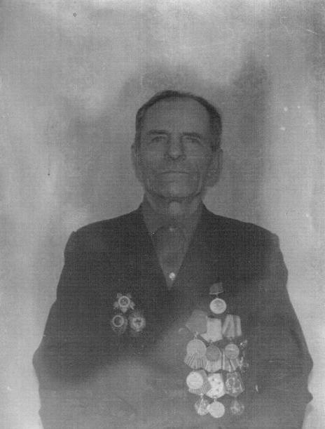
Швец
Иван Николаевич
Родился 11сентября 1914г.
Воинское звание:. ефрейтор связи, 88 отдельной кабельно – мостовой роты связи, Калининского фронта
Освобождал : Варшаву, Участвовал во взятие Берлина.
Награды:
Медали:«За отвагу»,»За освобождение Варшавы»,»За взятие Берлина»» За победу над Германией»,» За боевые заслуги»,орденом» Великой Отечественной войны 2 степени»
ранения: в обе руки

Slide 12
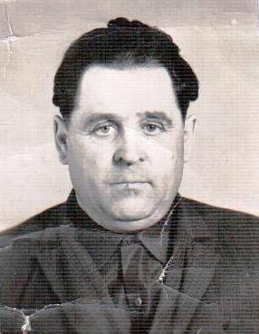
Горбач
Александр Васильевич
Родился 1926г.
Звание:Рядовой.1 Белорусского фронта
Освобождал :Ковель, Вислу
Участник войны с Японией, август 1945 года.
Награды:
Медаль: «За Победу над Германией»
Ранен: 2 раза в грудь и в ногу

Slide 13
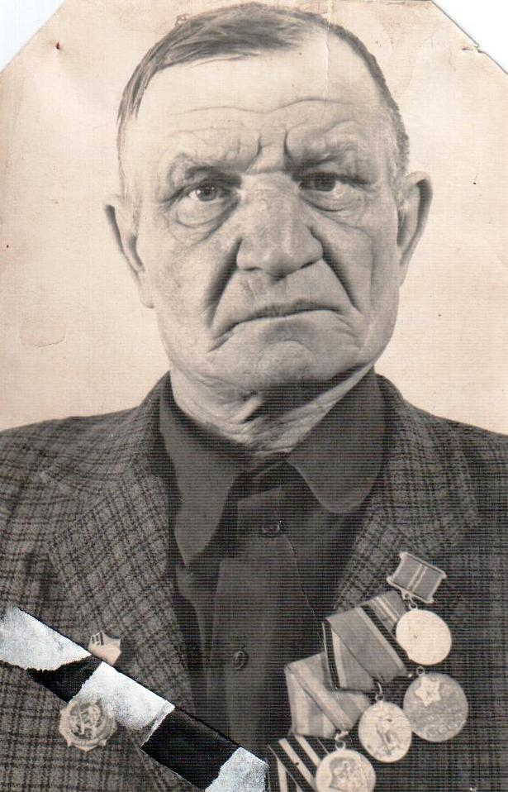
Денисов Иван Игнатьевич
Воинское звание: рядовой – стрелок,1отделения 240гвардейского стрелкового полка.,117 стрелковой дивизии, Воевал с августа 1942года по январь 1944года.
Освобождал :г Курск, Участвовал во взятие Берлина.
Награды:
Ордена: «Красной звезды», «Отечественной Войны 2 степени»
Медали: «За Победу над Германией», «Жукова» 8 юбилейных медалей ко Дню Победы. «Ветеран труда» и «За освоение Целинных земель»
Ранения: 31 января 1944 года был ранен в правую руку
Денисов
Иван Игнатьевич
Родился 31 марта 1924г.

Slide 14
Савик
Николай Никифорович
Звание: сапёр.
Воевал: с 1941по август1945г.
Участник в войне с Японией 1945 год.
Награды:
Медали: «За победу над Японией» и юбилейные медали
Родился 22 мая 1910г.

Slide 15
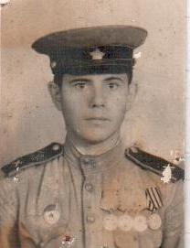
Ординарцев
Павел Фомич
Родился в 1923году
Воинское звание: рядовой; Ленинградский фронт.
Сражался : с Германией, оборонял Ленинград
Награды:
Медали : «За Победу над Германией в ВОВ»,
« За оборону Ленинграда», 2 медали- «За боевые заслуги»,
«25 лет Победы в ВОВ»,
« 50 лет Вооружённых сил»
Ранения: легко ранен 17.мая1945, эвакуирован в госпиталь

Slide 16
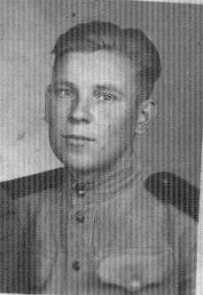
Золотухин
Пётр Кириллович
Родился 28 августа1925 году
Призван на фронт: 11июня 1943 году с села Новосельское Полянского района Воронежской области. Служил в военной части 32125в звании рядового , по специальности: стрелок
Награжден :
Медалями: « За Победу над Германией», « За взятие Варшавы», «30 лет Советской Армии и флота», «Жукова», «50 лет Победы в ВОВ», «20 лет Победы в ВОВ»

Slide 17
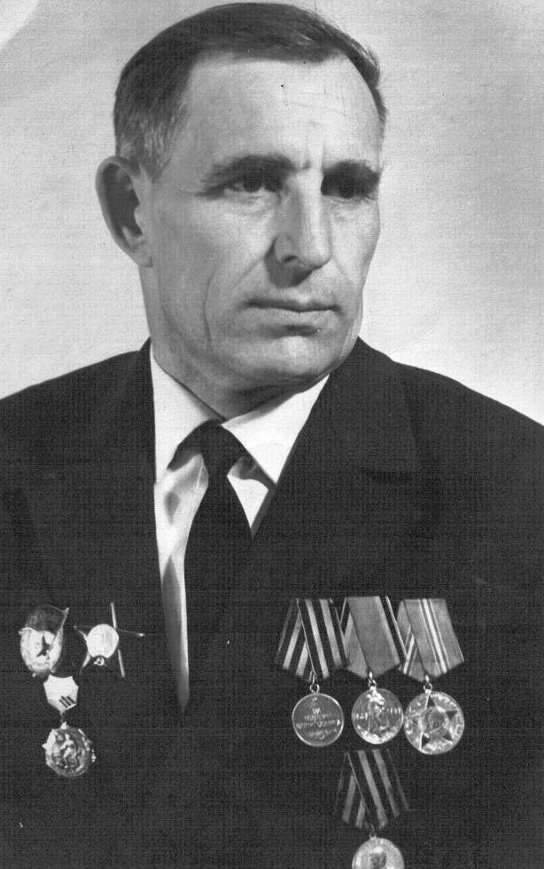
Константинов
Василий Андреевич
Родился 25мая 1928г
Воевал: с 1941года по декабрь 1946года.
Воинское звание:Командир миномётного отделения воздушно – десантного полка Северо-Кавказского военного округа; шофёр – 16 автополка Московского военного округа; с мая 44 по май 45 шофер – 1500артиллерийского танкового самоходного полка
Освобождал :Территорию от Кавказских гор до западной границы СССР.
На Северном Кавказе (гора Моздок, река Терек), участвовал в боях в Белоруссии – Литве – Латвии – Восточной Пруссии.
Закончил войну в Кенисберге ( ныне Калининград)
Награды:
Ордена: «Красного Знамени», «Отечественной войны»
Медали: «За освобождение Венгрии», « За освобождение Украины»
ранения: при форсировании реки Терек в августе 1942года в ногу, был в госпитале г. Наманган

Slide 18
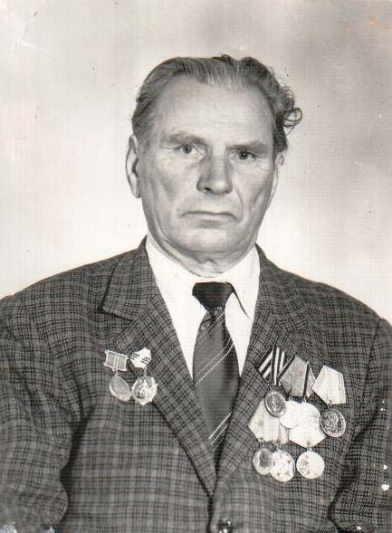
Горбачёв Фёдор Васильевич
Воинское звание: зенитчик, пулемётчик, Западный фронт., войска МВД – до 1953года
Награды:
Медаль: «За Победу над Германией», « 20 лет Победы в ВОВ», « В ознаменование 30 годовщины Советской Армии и Флота», « 50 лет вооружённых сил СССР», « За доблестный труд в ознаменование 100 -летия со дня рождения В.И.Ленина»
Ранен: в боях под городом Ярцево Смоленской области.
Родился 1918год.

Slide 19
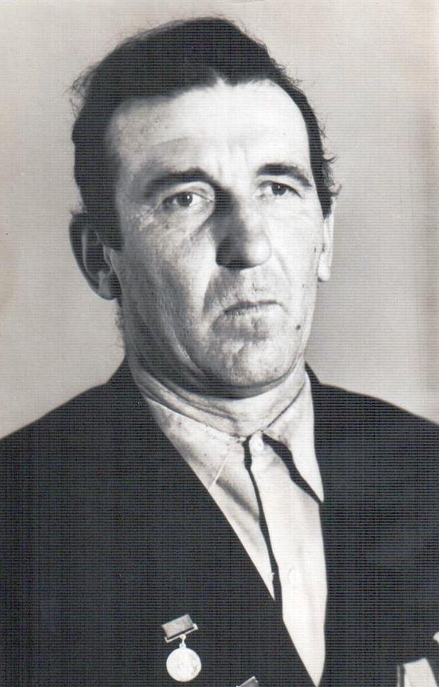
Дорофеев
Василий Степанович
Воинское звание: старшина стрелковой роты, 2 Украинский фронт. Служил в 201 стрелковом полку 84 стрелковой дивизии 119 отдельного заградительного полка
Участник войны с Японией, август 1945 год.
Награды:.
Медаль: «За Победу над Германией в ВОВ», « За Победу над Японией» – обе медали получены в 1945 году
Ранения: в правую руку , эвакуирован в госпиталь №2747 с 21 октября 1943 по 4 апреля 1944года
Родился 1920г

Slide 20
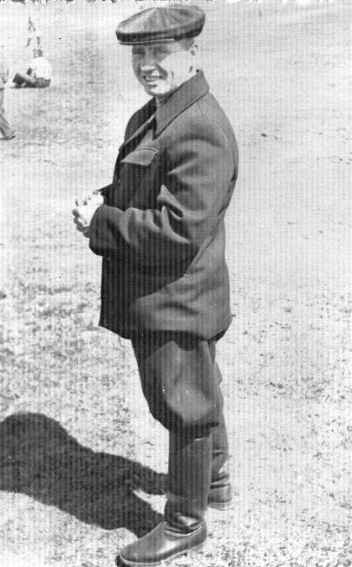
Шайдаров
Дмитрий Петрович
Родился 11 октября 1914г
Воинское звание: с 24 июня 1941 года по1945год , 14 артиллерийская девизия 3 Белорусского фронта. Также воевал в отдельном мед.санбате.
Победу встретил :в г. Кургане, после Победы отправлен на Восток.
Награды:
Медаль: «За Отвагу»,« За Победу над Японией»
Ранен: в левую руку 1942году, 30 ноября 1944года в ногу.

Slide 21
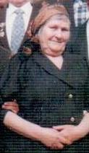
Шайдарова
Екатерина Николаевна
Родилась 1923г
Во время войны была регулировщицей движения, в звании рядовая 2 Украинского фронта
Воевала : в Смоленске, Германии.
В 1944 -1945годах.
Награды:
Медали: « 20 лет Победы над Германией», « 25 лет Победы»» 50 лет вооружённых сил»

Slide 22
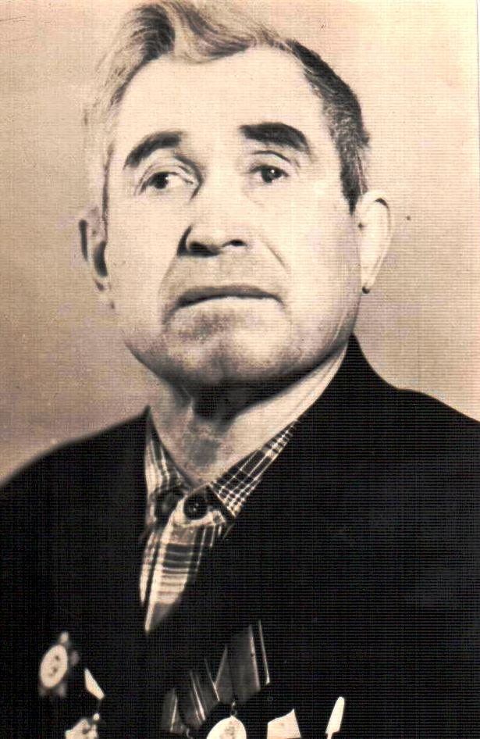
Березовский
Николай Ананьевич
Воевал: в 1 Белорусском фронте под главнокомандованием Рокоссовского
Участвовал: в боях «Орлово – Курской дуге» ,освобождал город Белград. Участник освобождения Белоруссии.
Ранения: 3 ранения – последнее получено под Брест –Литовском, госпитализирован в г. Тулу, затем в Сочи.
После ранения отправлен в тыловое отслуживание в Венгрию ,там и прослужил до окончания войны
Награды:
Орден:
« Отечественной войны 3 степени»
Медаль: « За Победу над Германией»
Родился 1913г

Slide 23
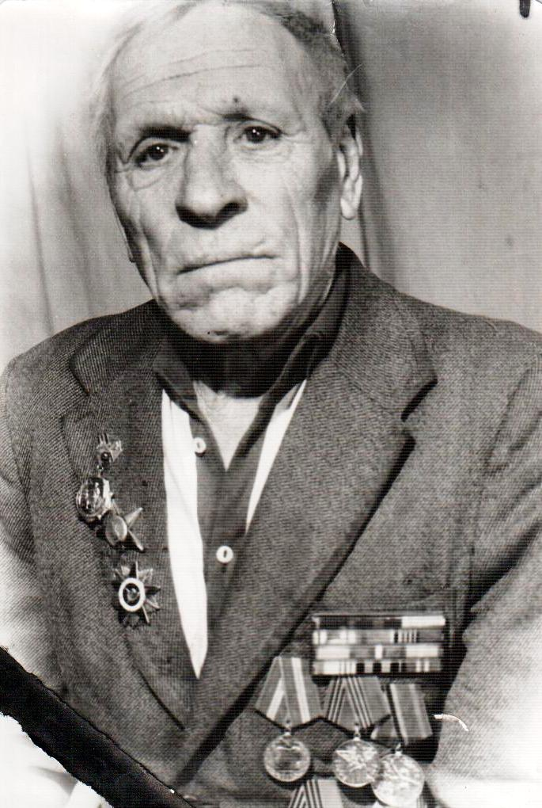
Бреус
Пётр Степанович
Родился в 1926 году
Воинское звание: рядовой; 1 Ленинградский фронт. Миномётчик 82мм миномёта.
Воевал : С мая 1944 по июнь 1945года
Награды:
Орден : «Красной Звезды»
Ранение в левую руку

Slide 24
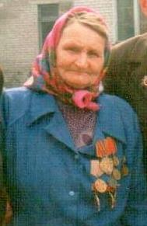
Лукьянова (Макарушина) Галина Ивановна
Когда началась война ей было 16 лет.
В 1944 году Куликовским РВК , Черниговской области была направлена на фронт в воинскую часть 3367, рядовая, санитаркой.
Из воспоминаний: Вытаскивая раненых с поля боя, уговаривала их: « Потерпи родненький, потерпи!» . Самой было очень тяжело, болела спина, ныли руки, казалось , что не смогу дотащить раненого.
Так однажды с поля боя, из – под пуль вытащила своего будущего мужа Виктора, сдала для него свою кровь , подлечила и после госпиталя мы расстались…Но в 1946 году он меня нашёл .
Медаль « 25 лет Победы над Германией»
Родилась в 1924 г.

Slide 25
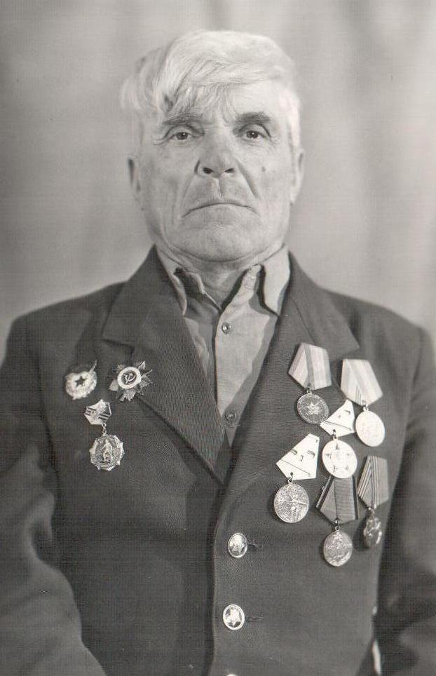
Юбков
Михаил Маркович
Родился 1924г
Воинское звание: сержант, артиллерист
Сражался :
с октября 1943 по июнь 1945года. 1 Украинский фронт,823 стрелковый полк
Награды:
Медаль:
«За Победу над Германией в ВОВ»,
« 25 лет Победы в ВОВ», «50 лет вооружённых сил СССР»
Ранения: в правое плечо сквозное ранение с поражением кости

Slide 26
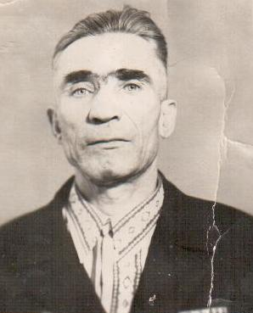
Пифан Иван Карлович
Родился в 1919 году
Воинское звание: старший матрос; Разведчик – наблюдатель. 104 пулемётно артиллерийского полка
Сражался :
С 24 июня 1942 по 25 октября 1944года
Орден: « Красной Звезды»
Медали:
«За Победу», «За оборону Советского Заполярья», « За Победу над Японией»,юбилейные медали.
Нагрудный знак « Отличник артиллерист»
Ранения: ранен в руку и ногу, лежал в госпитале в Нижнем Тагиле

Slide 27
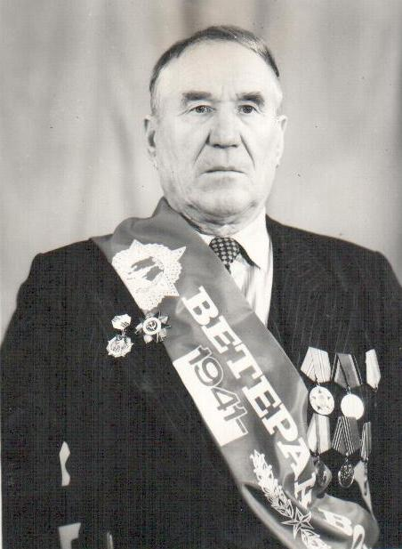
Никулин Николай Степанович
Родился в 1918году
Воинское звание: сержант, артиллерист – старший разведчик, командир отделения
Сражался :
С августа по сентябрь 1945 освобождал Курильские острова( о. Симусю и о.Пармушир), освобождал Южный Сахалин от японских агрессоров
Награды:
Медали:
«За Победу над Японией», «За победу над Германией», « 20 лет Победы» , «50 лет Вооружённых сил»

Slide 28
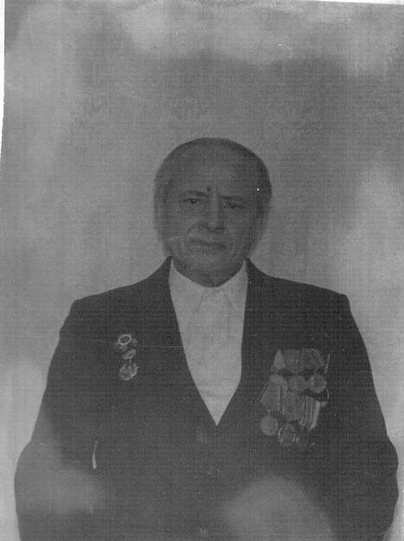
Акулич
Николай Карпович
Родился в 1926году
Воинское звание: рядовой,снайпер 1 Белорусского фронта
Сражался :
С мая 1944-апрель1945г.
Освобождал:Гомель, Ковель, Польшу, Германию.Форсировал реку Турья
Медали:
«За Победу над Японией», «За победу над Германией», « 30 лет Советской армии и флоту» , «25 лет Победы в ВОВ»,
« За Отвагу», Благодарность за взятие г.Холм

Slide 29
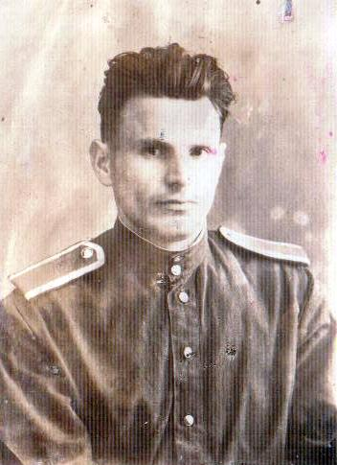
Пылайкин Фёдор Иванович
Родился в 1906году
Воинское звание: капитан
Сражался :
с октября 1943 по июнь 1945года
Центральный фронт; Северный фронт;
1 Белорусский фронт .Воевал под командованием Ворошилова
Освобождал: Берлин, Польшу
Награды:
Медаль:
«За Победу над Германией», « За Боевое отличие», « За доблесть», «20 лет победы над Германией», « 50 лет Советской Армии», « 100 летию В.И. Ленина», « 25 лет победы ВОВ»
Ранения: в августе 1944 года был контужен, позже тоже в 1944 ранен в грудь.

Slide 30
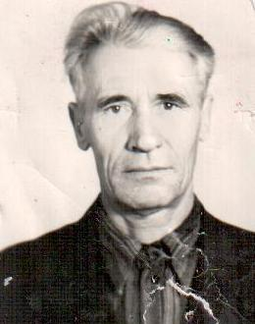
Нечаев
Иван Васильевич
Воинское звание: рядовой, сапёр; 12 сапёрного батальона
Был на фронте:
с июня 1941года по октябрь 1945года, в 810 пограничных войсках НКВД
Родился в 1917году

Slide 31
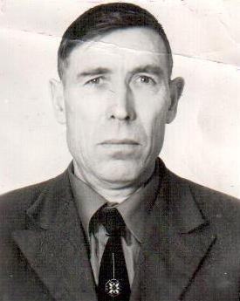
Федорин
Николай Иванович
Воинское звание: младший сержант, 306 стрелковой дивизии.
С 17 мая по 24 ноября 1944года воевал на Прибалтийском фронте
Награды:
Медаль:
«За Победу над Германией», « За Отвагу»- №316980226, « 30лет Советской Армии и Флота»
« 60 лет СССР»
Орден: « Отечественной войны 1 степени»
Родился в 1926году

Slide 32
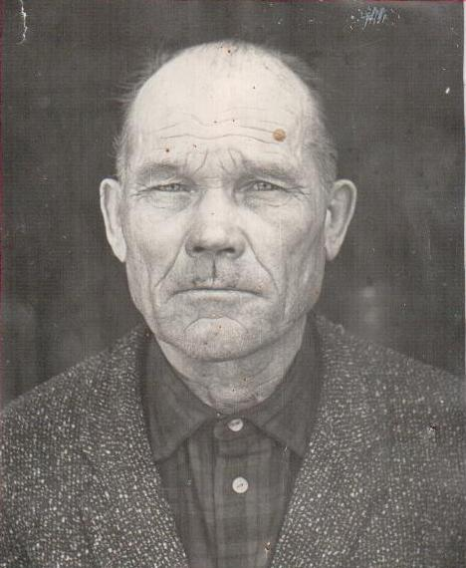
Плотников
Фёдор Агафонович
Родился в 1908году
Воинское звание: сержант, прошёл Ленинградский, фронт. Был в составе 194 гвардейского полка.
Сражался : с августа 1943.
с августа 1943года по февраль 1944года служил командиром орудия 85мм.
Награды:
Медаль:
«За Победу над Германией», «25 лет победы в ВОВ», и юбилейные медали
Ранения: 11 февраля 1944 года был эвакуирован в госпиталь № 990после лёгкого ранения в ногу и тяжёлого в грудь.

Slide 33
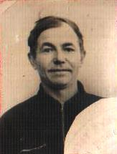
Новиков
Владимир Васильевич
.
Сражался :С 1941 – 1942год, воевал под Ленинградом, участвовал во взятии Берлина
Награды:
Медаль: «За отвагу», « За взятие Берлина», « 20 лет Победы в ВОВ», « 25 лет Победы в ВОВ», « 50 лет Вооружённых Сил»
Родился в 1904году

Slide 34
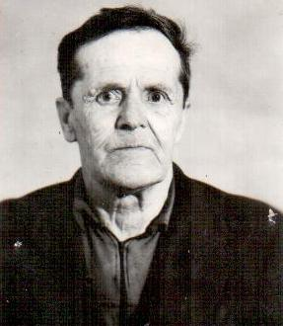
Балуев
Григорий Иванович
Воинское звание: старшина 2 статьи, служил в 36 запасном стрелковом полку
Сражался: с августа 1945 года по сентябрь 1945 года в войне с Японией.
Демобилизован: в 1950году
Медаль: «За Победу над Японией»
Родился 22 мая 1927.

Slide 35
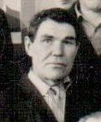
Грибанов Михаил Васильевич
Воинское звание:
Старший сержант.
Сражался :с июля 1942года в 42 мото – механизированной бригаде, Был разведчиком, сражался в 2490 гаубично – артиллерийском полку, был начальник СИД. Воевал до 1945 года.
Награды:
Медаль: «За Победу над Германией в ВОВ», «За Победу над Японией, « 25 лет Победы В ВОВ»,. « 50лет Вооружённых сил»,.
Имел ранения
Родился 1917 году

Slide 36
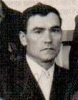
Донихно
Василий Семёнович
Воинское звание:
Старшина второй статьи.
Сражался с 1943года, в 1945 году , воевал с Японией.
Демобилизован: 1950году
Медаль: «За Победу над Японией, « 30 лет Советской Армии и Флота»
Родился 1926года

Slide 37
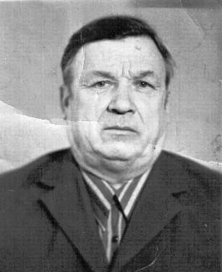
Тохман
Илья Викторович
Воинское звание: рядовой,40 гвардейского стрелкового полка. Призван на фронт 1941году в Воронеже.
Сражался : в 1943 фашисты выжгли дотла деревню Ходовки- отбил от фашистских захватчиков, дошёл до Берлина
Награды:
Медаль: «За Победу над Германией в ВОВ», « 25 лет Победы В ВОВ», имел юбилейные медали.
Ранения: 25 октября 1943 года был контужен в голову
Попал в плен: 21 ноября 1943года
Родился в 1911 году

Slide 38
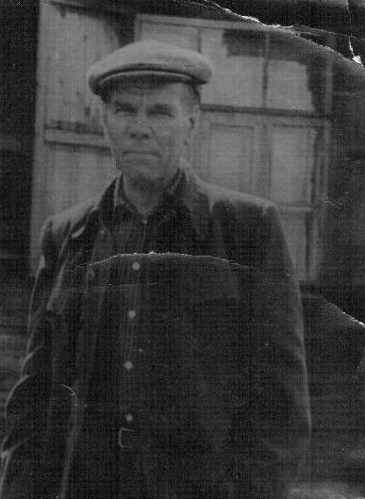
Волокитин
Александр Агафонович
Родился 22 июня 1905году
Воинское звание: связист
Сражался : с 1941года по 1944 год.
Награды: были утеряны, сохранились только юбилейные медали полученные после войны
Ранения: Зимой 1944 года тяжёлое ранение в грудь, контузия – более 5 суток находился без сознания в госпитале города ОШ.

Slide 39
Верхоланцев
Владимир Фёдорович
Родился 1924 году
Сражался : С 1942года по 1947 год.
Служил в 644 стрелковом полку 210 стрелковой дивизии 79 отдельном батальоне ВНОС

Slide 40
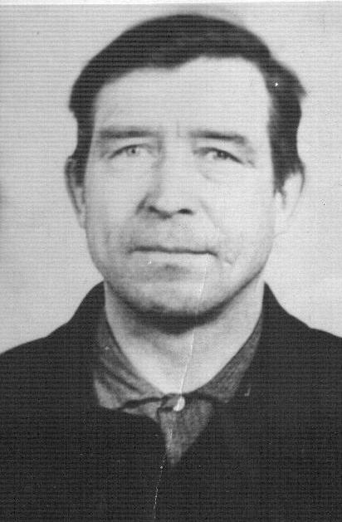
Герасимов Иван Семёнович
Призван на срочную службу в 1940году.
На ВОВ направлен сразу со срочной службы в 1941году, дивизия в составе которой он находился приняла первый бой на себя . На 3 день боя был ранен в левое лёгкое и захвачен в плен. Попал в немецкий госпиталь , затем отправлен в лагерь для военно – пленных. Через месяц совершил побег, но пойман с помощью собак ( был сильно искусан ). Совершил второй побег, долго шёл к своим попал на Белорусский фронт.
В 1943году рота попала в окружение, большая часть погибла, Иван Семёнович попал в плен. В лагере над пленным издевались: били , морили голодом.
В 1944 очередной побег из плена ещё с 3 товарищами. Когда добрался до своих был взят под стражу, прошёл длительную проверку – признан невиновным.
Вернулся домой в мае 1946года
Родился 15 июня 1920 году

Slide 41
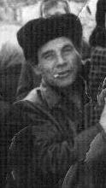
Тарханов
Гаврил Степанович
Воинское звание: в 1940 году был призван в ряды Советской Армии из Кунчурукского сельсовета, был направлен во Владивосток.
В апреля 1941года был переправлен под Варшаву , служил в 74 стрелковом полку. В июне 41 был окружен и попал в плен. Всю войну пробыл в плену.
В 1945 году был освобождён из плена.
После освобождения из плена проверялся внутренними органами. Затем 1,5 года проходил службу в рядах вооружённых сил.
Родился в 1921году

Slide 42
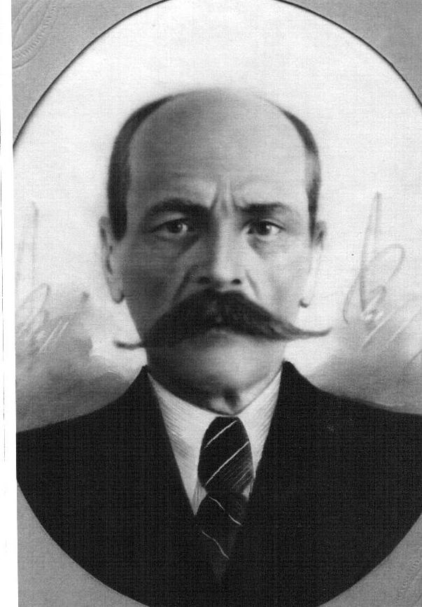
Защищал Родину всю сознательную жизнь, потомственный военный:
В 1912 году был взят на действительную службу в царскую армию.
Участвовал в 1914 году в в Первой Мировой Войне. Служил в звании унтер – офицера. В 1917 году был демобилизован домой.
15 октября 1918 года послан на военную службу в Саратов.
Участвовал в борьбе против Колчака, потом переведён на южный фронт для борьбы с Деникиным.
С1941года по 1945год служил в военно – восстановительном поезде. Награды:
2 -« Георгиевских Креста»
Медаль: « За Отечественную Войну»
Вернер
Андрей Филиппович
Родился
в 1890г.

Slide 43
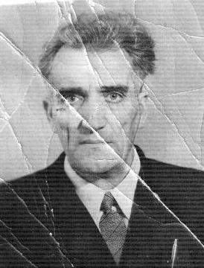
Грушко
Дмитрий Порфирьевич
Сражался: с июня 1941года по октябрь 1945года
Воинское звание: сержант, 124 стрелкового полка; командир отделения с июня 1941года по октябрь 1942года; с 1942по август 1944 командир пулемётного отделения 167роты ДШК; 520 стрелковый полк – командир пулемётного отделения ДШК с августа 1943г. По октябрь 1945года.
Награды:
Ордена: « Красной Звезды», « Славы 3 степени»
Медаль: « За Отвагу», « За Победу над Германией», « 25 лет Победы ВОВ».
Родился 1915 году

Slide 44
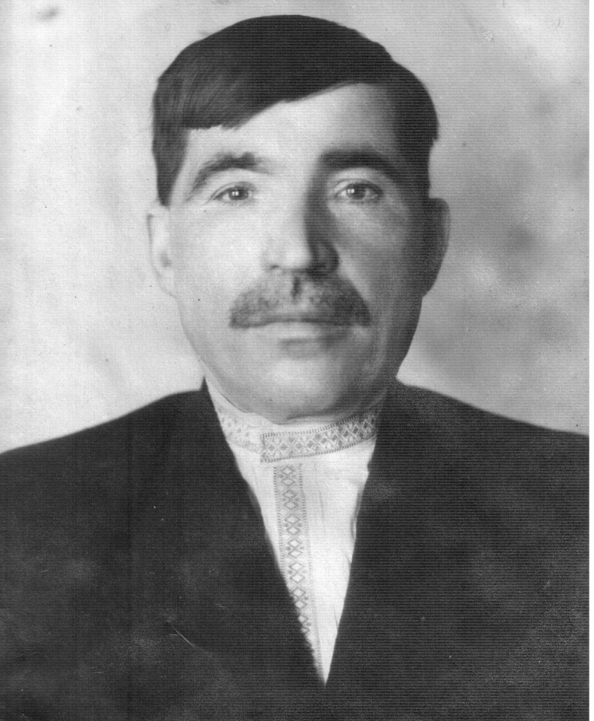
Нерод
Афанасий Прокопович
Родился 1898 году
Воинское звание: рядовой, 393полка- Волховское направления
Сражался : с12 января 1941года – затем уволен в запас по болезни.
Награды:
Медаль: «За Победу над Германией», «25 лет Победы», « 50 лет Вооружённых Сил СССР» и юбилейными медалями.
Ранения: в руку и ногу – госпитализирован в Нижний Тагил.

Slide 45
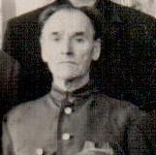
Быков
Александр Семёнович
Родился 1912 году
Воинское звание: рядовой, 232 полка-помощник машиниста
Награды:
Медаль: «За доблестный труд в ВОВ», «25 лет Победы», « 50 лет Вооружённых Сил СССР» и юбилейными медалями.

Slide 46
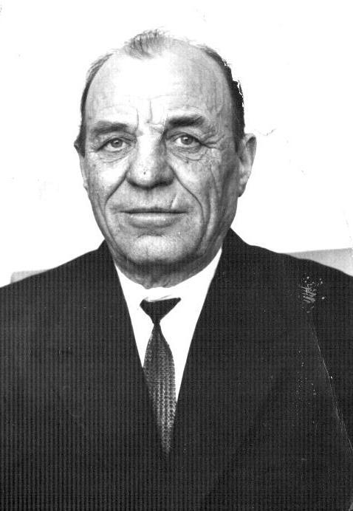
Горячев
Василий Прохорович
Родился 1926 году
Воинское звание: ефрейтор; младший сержант.
Сражался : С 11 ноября 1943года, в 285 стрелковой дивизии 1115 стрелковом полку. Прибалтийского фронта
Демобилизован в 1948году.
Ранен: под Псковом 28 июня 1944года
Награды:
Медали: « За Победу над Германией», « 30 лет Советской Армии и флота»

Slide 47
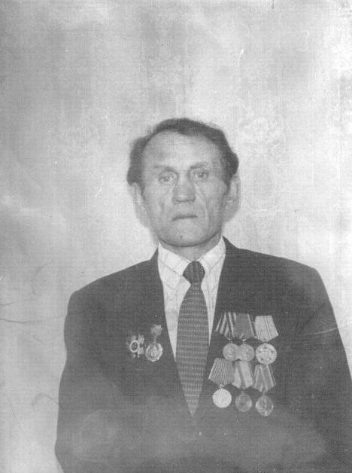
Степанов
Василий Никитович
Сражался : С августа 1945года по сентябрь 1945года участвовал в войне с Японией, награждён юбилейными медалями.

Slide 48
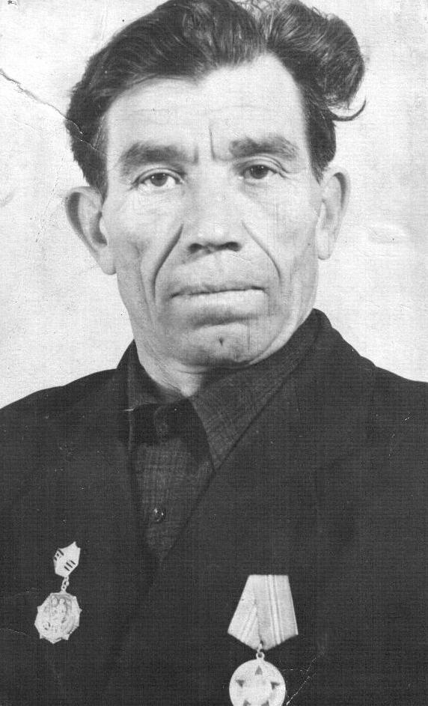
Никитенко
Василий Константинович
Родился 20 мая 1920года
Воинское звание: Рядовой, наводчик
Сражался : призван на срочную службу в октябре 1940 года, воевал до октября 1946 года 31 батареи. С августа 1945года по сентябрь 1945года участвовал в войне с Японией.
Награды:
Медали: « За Победу над Японией», « 50 лет Вооружённых сил СССР» и юбилейные медали.

Slide 49
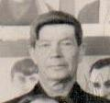
Зайцев
Иван Семёнович
Воинское звание: сержант, 422 артиллерист, командир отделения в ВОВ; 148 отделение стрелковой бригады.
Сражался : с сентября 1941года по 15 мая 1945года
Награды:
Орден: «Красной Звезды»
Медаль:. « За боевые заслуги», « За Победу над Германией», « За Победу над Японией» и юбилейные медали
Родился 20 мая 1917года

Slide 50
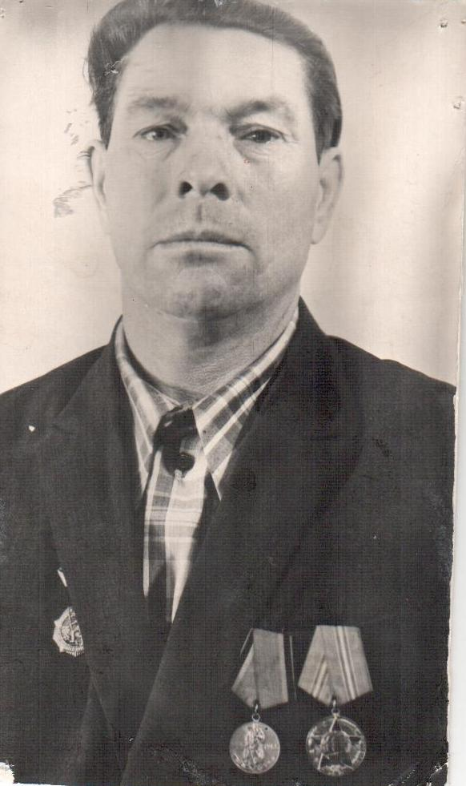
Лисин
Михаил Егорович
Родился 1924 году
Сражался : С мая 1944года, в 327 стрелковой дивизии 154 стрелковом полку.

Slide 51
Тетерев
Иван Степанович
Освобождал: Восток от японских агрессоров. Самоотверженно сражался при разгроме Квантунской Армии
Медали:
«За Победу над Японией», « 30 лет Советской армии и флоту» юбилейными медалями
Родился в 1927году

Slide 52
Зубковский
Иван Семёнович
Родился 1927 году
Сражался: с августа по сентябрь 1945года участвовал в войне с Японией.
Воинское звание: рядовой, стрелок
Награды:
Медаль: « За Победу над Японией», « 30 лет Советской Армии и Флоту»,» 50 лет Вооружённых сил СССР» « За Победу над Германией», « 25 лет Победы ВОВ».

Slide 53
Малых
Иван Григорьевич
Родился 1922 года
Воинское звание: рядовой, стрелок, Волховского направления , 2 Прибалтийского фронта.
Сражался : с августа 1943года по май 1945года.

Slide 54
Чириков Александр Илларионович
Родился 1922 году
Воинское звание: Рядовой, стрелок.
Сражался : С октября 1941года по август 1945года. 2 Белорусский фронт. 937 стрелковый полк, затем служил 1 пограничном отряде МВД - повар
Ранен: в 1945году легко ранен в ногу( 25 шрамов)
Награды:
Медали: « За Победу над Германией» и юбилейные медали.

Slide 55
Локтионов
Михаил Егорович
Родился 5 апреля 1925года
Воинское звание: сержант
Сражался : в артразведке 165 артполка под командованием командира Сулуякова, начальника штаба Шмелёва,заместителя капитана Милютина. Освобождал города: Калинин, Варшаву, форсировал Вислу.
Награды:
Медаль: «За взятие Берлина», « За Победу над Германией», « За освобождение Варшавы», « 20 лет Победы в ВОВ» , « 25 лет Победы в ВОВ» , « 50 лет вооружённых сил СССР»

Slide 56
Шешин
Михаил Сергеевич
Родился 1883году
Первая мировая: 1914года, сражался 3 года
Добровольцем пошёл в Красную Гвардию.Завоёвывал Советскую Власть в Петрограде.После установления Советской власти, направлен в Сибирь на войну с Колчаком.С 1931года участвовал в образовании колхозов.
в Великую Отечественную Войну : 3,5 года сражался под Мурманском.
Был ранен, перенёс 2 операции:
За боевые заслуги: имел награды и благодарности

Slide 57
Никулин
Никита Иванович
Родился в 1906году
Воинское звание: рядовой,298 стрелкового полка; 2 Белорусского фронта
Сражался :с 25 марта по 9апреля1945года; сражался на реке Одр
Награды:
Медали:
«За Победу в ВОВ», «За победу над Германией», « 20 лет Победы» , «50 лет Вооружённых сил», « 25 лет Победы»

Slide 58
Бреус
Степан Антонович
Родился в 1897 году
Воинское звание: рядовой, автоматчик.
Сражался : с сентября 1941года по 1945год в порту Гвыня.
Награды:
Медаль: « За Отвагу», « 50 Лет Вооружённых СилСССР» , «25 лет Победы в ВОВ» имел юбилейные медали .
Ранения: был контужен

Slide 59
Масейкин Пётр Михайлович
Воинское звание: сержант, телефонист
Сражался : с мая 1944 по май 1945 в составе 159 гвардейской дивизии 1941года по 15 мая 1945года
Награды:
Орден: «Красной Звезды»
Медаль:. « За взятие Кёнинсберга», « За Победу над Германией», « За Победу над Японией», «30 лет Советской Армии и флота». « 20 лет Победы в ВОВ 1941-1945г», «50 лет Вооружённых сил»
Родился 1925года

Slide 60
Попов Иван Тимофеевич
Родился 1921года
Воинское звание: рядовой, телефонист
Сражался с ноября 1942года по июль 1945года.Волховское направление, Ленинградское направление и 1 Украинский фронт
Награды:
Медаль:. « За боевые заслуги», юбилейные

Slide 61
Лузиков
Семён Васильевич
Родился 1908года
Воинское звание: рядовой, миномётчик
Сражался с 8 июля 1941года по 6октября 1945года в составе436миномётного полка
Награды:
Медаль:. « За Победу над Германией»

Slide 62
Боровских
Алексей Васильевич
Родился 1921года
Воинское звание: рядовой,
Сражался с 9августа 1945 года по 3 сентября 1945года.
336 стрелковая дивизия 443 полк. Участие в войне с Японией.
Награды:
Медаль:. « За Победу над Японией»

Slide 63
Крыжановский Иосиф Войткович
Воинское звание: старший сержант
Сражался с сентября 1944года по май 1945года в 712 стрелковом полку, 32 стрелковой дивизии 1 Белорусского фронта, Варшавского и Берлинского направления
Орден: « Красной Звезды»
Медаль:. « За освобождение Варшавы», « За взятие Берлина», « За Победу над Германией», « 30 лет Советской Армии и Флоту» и юбилейные.
Ранен: под Варшавой
Родился 1926года

Slide 64
Кабышев Дмитрий Филиппович
Родился 1923года
Воинское звание: младший сержант, наводчик
Сражался с сентября 1942года по февраля1945 в 16 артиллерийском полку
Награды:
Медаль:. « За Победу над Германией»
Ранен: эвакуирован в госпиталь 3093 5 октября 1945года, уволен по ранению.

Slide 65
Витеганцев
Дмитрий Иосифович
Родился 1906года
Воинское звание: сержант
Сражался с 1941года по 1945 в 847 стрелковом полку
Ленинградского фронта
Награды:
Медаль:. «За Победу над Германией», «За боевую доблесть», «25лет Победы над Германией» и юбилейные медали
Ранен: в челюсть

Slide 66
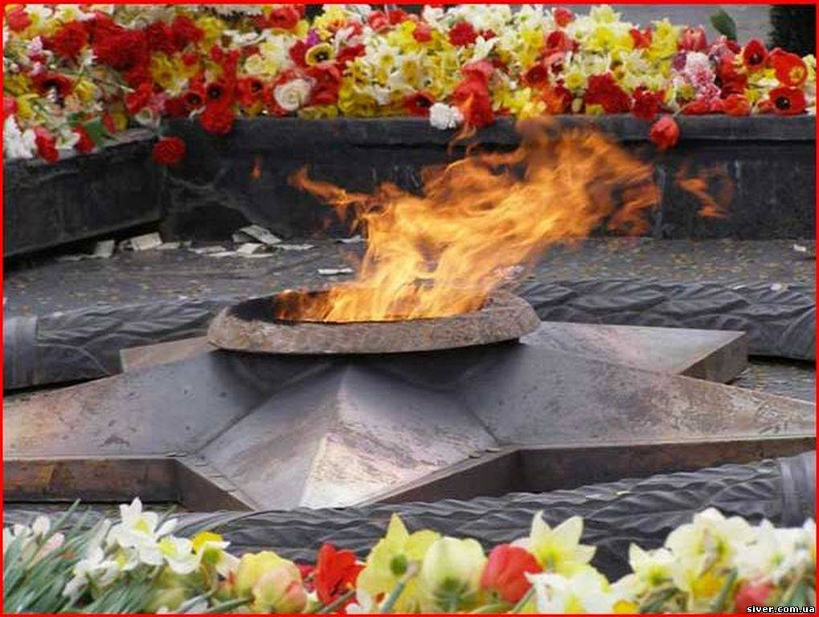
Вечная память героям!

